Slide 1

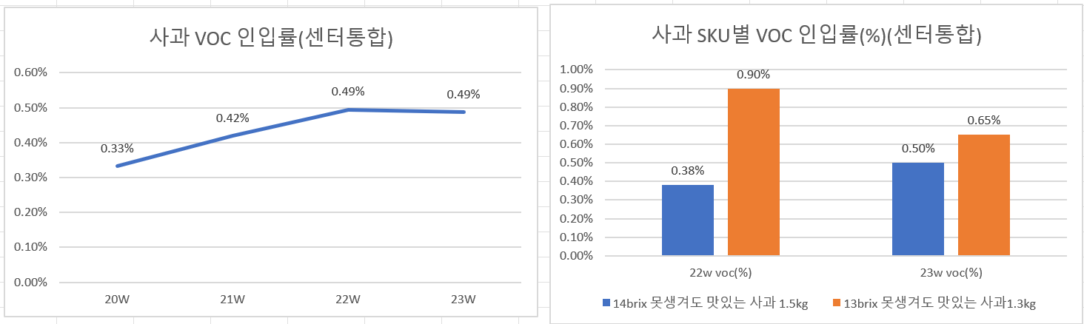
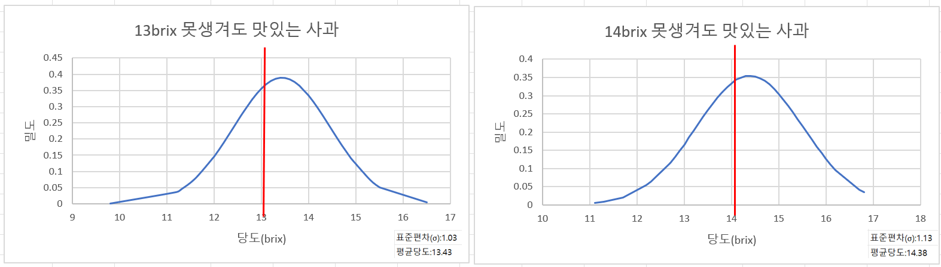
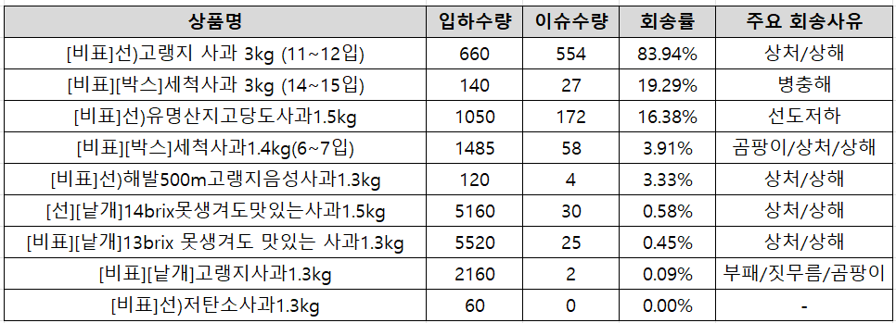
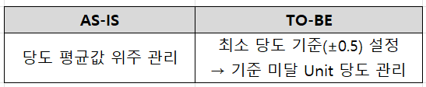
사과 최소당도 기준 설정 제안의 건
1. 사과 VOC 현황
3. 23W 사과 2SKU에 대한 Unit당 당도 편차 분석
사과 3주 연속 검품강화 대상으로 선정되었으나 VOC 추이 변화 없음.
13brix 못생겨도 맛있는 사과는 22w 대비 23w 약 28% 감소 하였으나, 14brix 못생겨도 맛있는 사과의 경우 약 32% 증가하였음.
주요 VOC 인입 사유는 관능과 신선도 확인되었음
13brix sku의 경우 unit 당도 기준 미달률이 25%, 14brix sku의 경우 33.7% 해당되어 잠재적인 맛 VOC 인입률에 영향을 준 것으로 판단 → 사과 sku별 최소 기준 설정하여 편차에 대한 개선 필요
2. W23 사과 회송률 분석
4. 개선 제안 및 기대효과
개선 제안 : 각 sku에 대한 -1σ값 이상으로 기준으로 최소 당도 기준 설정 제안
기대 효과 :
고객 체감 품질 편차를 줄이고, 사과 관능 VOC 개선 및 상품 신뢰도 확보에 기여
평균값 중심 관리 → 최소 당도 기준 설정으로 저당도 unit 혼입 확인 가능
저장 원물 시기(특정 시기)에 발생하는 경우 집중 관리 방안으로 적용 가능.
관능 voc로 검품 강화 대상 선정 시 보다 근본적인 문제 해결 가능
사과 VOC 주요 사유 중 관능(맛)이 주 원인이나, 23W 기준 당도미달 이슈로 회송 진행 이력 확인되지 않음

